Slide 1
TRABAJO COLABORATIVO
Integrantes del equipo:
*Maldonado Arana María Fernanda
*Martínez Sánchez Uriel
*Pantaleón Joaquín Yessica Lizbeth

Slide 2

¿Qué es el trabajo colaborativo?
Se define como aquellos procesos intencionales de un grupo para alcanzar objetivos específicos, generando herramientas para una labor productiva.
Un ejemplo de herramientas que colaboran en este sentido, son las denominadas tecnologías de la información y la comunicación.

Slide 3

Diferencia entre el trabajo colaborativo y el trabajo cooperativo
El trabajo cooperativo es una forma de trabajo que permite a profesionales independientes, emprendedores, y pymes de diferentes sectores, compartir un mismo espacio de trabajo, tanto físico como virtual, para desarrollar sus proyectos profesionales de manera independiente, a la vez que fomentan proyectos conjuntos.

Slide 4
Cómo se logra el trabajo colaborativo
Solo se logra por medio de la participación activa del personal.
En el caso del trabajo colaborativo, todas las decisiones, el compromiso, y el liderazgo son una responsabilidad compartidas por todos, cada persona es un eslabón de la cadena, es por eso la importancia de compartir responsabilidades y hacerlas efectivas.

Slide 5
Web 2.0
La colaboración en las aulas no es algo nuevo. Lo novedoso es que ahora contamos con la web 2.0.
La web 2.0 es una segunda generación web basada en comunidades de usuarios y en una diversidad de servicios que fomentan la colaboración y el intercambio ágil de información y habilitan la creación de contenidos.
Es dinámica, participativa, colaborativa y caracterizada por la interactividad, además de ofrecer muchas posibilidades para la construcción colaborativa de conocimientos a través de herramientas pensadas para trabajar con otros.

Slide 6
Web 2.0
Los trabajos colaborativos se pueden desarrollar en un entorno Web que trascienda las paredes del aula, con el fin de compartir los trabajos realizados por este medio.
Existen numerosas aplicaciones gratuitas que facilitan la colaboración y que no requieren conocimientos avanzados para su utilización. De forma muy sencilla, los estudiantes pueden crear, publicar, adaptar, comentar, difundir e integrar contenidos.

Slide 7
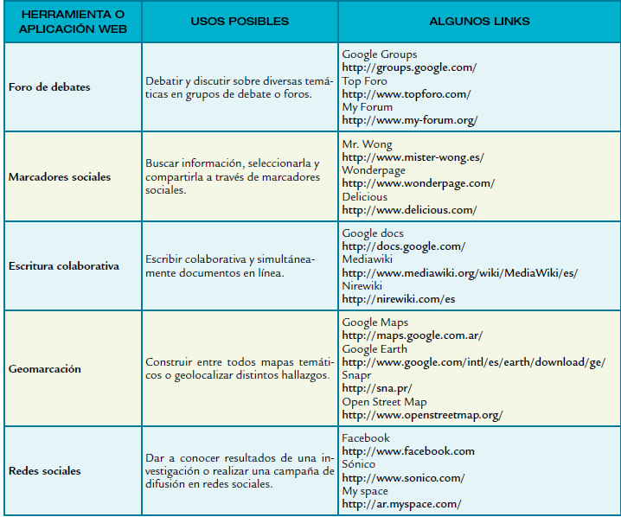

Slide 8
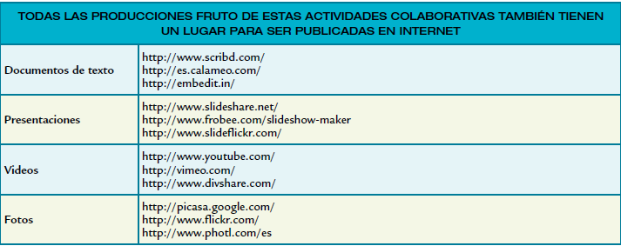

Slide 9
Escritura colaborativa
La escritura colaborativa es una actividad multitarea que involucra distintos momentos o procesos que pueden darse de manera recursiva e intercalada: un proceso de lluvia de ideas y otro de búsqueda de consensos.
Las producciones textuales colaborativas involucran procesos de escritura donde convergen varios autores con el objetivo de producir un único documento.
Podemos escribir en un mismo documento al mismo tiempo, dejarnos comentarios, corregirnos los unos a los otros, etcétera.

Slide 10

Elementos del trabajo colaborativo
Cooperación
Responsabilidad
Comunicación

Slide 11

Ventajas de Grupos pequeños.
Los grupos pequeños representan oportunidades para intercambiar ideas con varias personas al mismo tiempo, en un ambiente libre de competencia, mientras que las discusiones de todo un grupo tienden a inhibir la participación de los estudiantes tímidos

Slide 12

Ejemplos de Métodos para organizar equipos de trabajo
Matemático
Estados y capitales
Áreas geográficas

Slide 13

Formación de Grupos del Trabajo Colaborativo
Para organizar a los estudiantes en grupos, los profesores deben decidir:
¨ El tamaño de los equipos.
¨ La duración de los equipos.
¨ La forma de asignación de los estudiantes a los equipo

